Slide 1

Automação Inteligente com Ansible: Simplificando Processos de TI
Murilo Brognara Account Executive
Nailson Costa Account Executive
Renata Oliveira
Solutions Architect

Slide 2
Como você chama a época que estamos?
Notes:
Boa tarde a todos,
Gostariamos de começar nossa apresentação com uma reflexão: Como você chama a época que estamos vivendo? < pausa> Vivemos um momento de transformações rápidas e profundas, impulsionadas pela tecnologia e pela inovação. Assim como em outras grandes mudanças na história, estamos testemunhando uma nova era que redefine como trabalhamos, produzimos e nos relacionamos.

Slide 3
1 - "Novo normal"
2 - "Normal"
3 - "Normal temporário"
4 - "Novos tempos"
5 - "Tempos Modernos"
Notes:
No primeiro slide, refletimos sobre o nome que damos à nossa era. Algumas das opções mais comuns que ouvimos são:
'Novo normal'
'Normal'
'Normal temporário'
'Novos tempos'
'Tempos Modernos'
Cada um desses termos carrega um significado próprio e reflete uma perspectiva diferente sobre o momento atual.

Slide 4
1 - "Novo normal"
2 - "Normal"
3 - "Normal temporário"
4 - "Novos tempos"
5 - "Tempos Modernos"
Notes:
Independente do termo que prefiramos usar, o fato é que estamos em uma era de transformação. E, assim como no passado, a chave para prosperar nesse novo contexto é a adaptação e a adoção de novas tecnologias. E é aqui que a automação entra como um fator crucial. Hoje, veremos como a automação está moldando os 'Novos tempos' ou os 'Tempos Modernos' em que vivemos, e como podemos utilizar essa ferramenta para transformar nossas operações e alcançar novos patamares de eficiência e inovação.

Slide 5
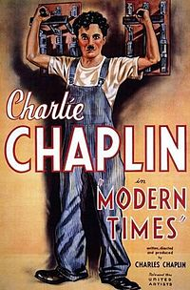
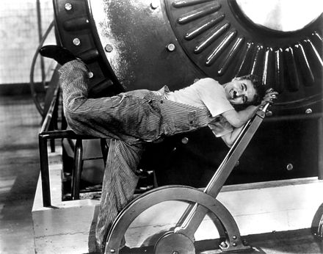
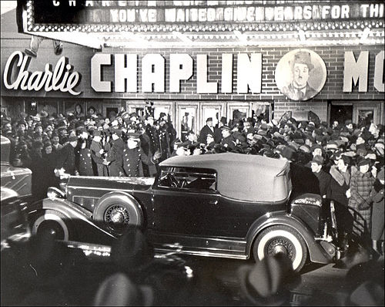
Charlie Chaplin Film Corporation,
1936
Source:
https://pt.wikipedia.org/wiki/Tempos_Modernos
.
Notes:
Neste slide, vemos imagens icônicas do filme 'Tempos Modernos' de Charlie Chaplin, que satiriza o impacto da industrialização no trabalho humano. Assim como o Taylorismo buscou maximizar a eficiência, frequentemente às custas dos trabalhadores, o filme destaca a luta contra a desumanização causada pelas máquinas. Hoje, a automação moderna visa melhorar a eficiência enquanto valoriza a contribuição humana, liberando os trabalhadores de tarefas repetitivas. Vamos explorar como aplicar essas lições para criar um futuro de trabalho mais equilibrado e gratificante

Slide 6
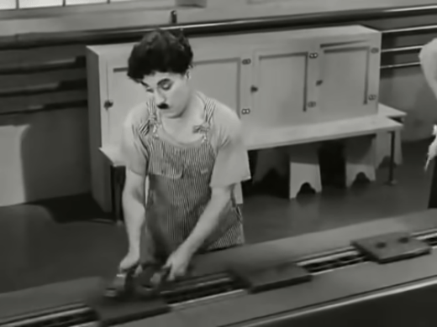
Charlie Chaplin Film Corporation,
1936
Source:
Charlie Chaplin Film Corporation, 1936
.
Notes:
Prior to the 'Taylorisation' of industry it was normal for workers to organise their own work at their own pace. Taylor believed that this "soldiering" allowed workers to restrict their output, causing the organization to lose money.
Neste slide, temos uma cena clássica do filme 'Tempos Modernos' de Charlie Chaplin, onde ele trabalha em uma linha de produção. Chaplin satiriza o ritmo implacável das fábricas e a alienação do trabalhador ao realizar tarefas repetitivas e exaustivas.
Essa cena destaca a desumanização do trabalho durante a Revolução Industrial, refletindo as críticas ao Taylorismo, que priorizava a eficiência sobre o bem-estar dos trabalhadores. A linha de produção, enquanto aumentava a produtividade, muitas vezes reduzia os trabalhadores a meras engrenagens em uma máquina.
Hoje, enfrentamos um novo desafio: integrar a automação de forma que melhore a eficiência, mas também respeite e valorize a contribuição humana. A automação moderna tem o potencial de liberar os trabalhadores de tarefas repetitivas, permitindo um foco maior em atividades criativas e de alto valor.
Vamos explorar como aplicar essas lições do passado para garantir que a automação contemporânea seja uma força positiva no ambiente de trabalho.

Slide 7
Operário
Charlie Chaplin Film Corporation,
1936
Source:
Charlie Chaplin Film Corporation, 1936
.
Notes:
Prior to the 'Taylorisation' of industry it was normal for workers to organise their own work at their own pace. Taylor believed that this "soldiering" allowed workers to restrict their output, causing the organization to lose money.
Hoje, ao olhar para a automação, precisamos aprender com esses exemplos. O objetivo não é repetir os erros do passado, mas sim usar a tecnologia para melhorar a vida dos trabalhadores. A automação moderna pode libertar os operários das tarefas mais repetitivas e permitir que eles se concentrem em atividades mais criativas e gratificantes.

Slide 8
Jornada Colaborativa Summit - 19.Mar.2021
Ferramenta
Charlie Chaplin Film Corporation,
1936
Source:
Charlie Chaplin Film Corporation, 1936
.
Notes:
Prior to the 'Taylorisation' of industry it was normal for workers to organise their own work at their own pace. Taylor believed that this "soldiering" allowed workers to restrict their output, causing the organization to lose money.
A ferramenta representada aqui é uma chave no processo de produção em massa, simbolizando a busca incessante por eficiência e produtividade. No Taylorismo, o foco estava na maximização da eficiência através da padronização e da repetição, onde cada ferramenta tinha um propósito específico e cada movimento era otimizado.

Slide 9
Linha de produção
Charlie Chaplin Film Corporation,
1936
Source:
Charlie Chaplin Film Corporation, 1936
.
Notes:
Prior to the 'Taylorisation' of industry it was normal for workers to organise their own work at their own pace. Taylor believed that this "soldiering" allowed workers to restrict their output, causing the organization to lose money.
A linha de produção foi uma inovação crucial que transformou a manufatura, permitindo a produção em massa de bens com uma eficiência sem precedentes. No entanto, ela também trouxe desafios significativos. O sistema, muitas vezes, reduzia os trabalhadores a funções altamente repetitivas e mecânicas, desconsiderando a necessidade de pausas e a saúde mental dos operários.
Hoje, a linha de produção continua a ser um elemento essencial na manufatura, mas está evoluindo com a introdução de tecnologias de automação. As modernas linhas de produção automatizadas são capazes de realizar tarefas complexas com precisão e consistência, aliviando os trabalhadores das atividades mais tediosas e perigosas.

Slide 10
Taylorismo
Jornada Colaborativa Summit - 19.Mar.2021
Divisão das tarefas de trabalho dentro de uma empresa;
Especialização do trabalhador;
Treinamento e preparação dos trabalhadores de acordo com as aptidões apresentadas;
Análise dos processos produtivos dentro de uma empresa como objetivo de otimização do trabalho;
Adoção de métodos para diminuir a fadiga e os problemas de saúde dos trabalhadores;
Implantação de melhorias nas condições e ambientes de trabalho;
Uso de métodos padronizados para reduzir custos e aumentar a produtividade;
Criação de sistemas de incentivos e recompensas salariais para motivar os trabalhadores e aumentar a produtividade;
Uso de supervisão humana especializada para controlar o processo produtivo;
Disciplina na distribuição de atribuições e responsabilidades;
Uso apenas de métodos de trabalho que já foram testados e planejados para eliminar o improviso.
Notes:
As pessoas sempre vão se manter no processo. O que muda são os outros fatores
Agora vamos abordar um tema que muitos de voces devem ter visto na escola o taylorismo O Taylorismo, também conhecido como gestão científica, é um método de organização do trabalho que surgiu no início do século XX. Imagine uma fábrica onde cada trabalhador tem uma tarefa específica, como em uma linha de montagem. O objetivo é aumentar a eficiência e produtividade, dividindo o trabalho em pequenas partes, especializando os trabalhadores em tarefas repetitivas e padronizando processos para reduzir custos. É como se cada pessoa fosse uma engrenagem em uma máquina, funcionando de forma sincronizada para produzir mais em menos tempo.

Slide 11
Taylorismo
Jornada Colaborativa Summit - 19.Mar.2021
Divisão das tarefas de trabalho dentro de uma empresa;
Especialização do trabalhador;
Treinamento e preparação dos trabalhadores de acordo com as aptidões apresentadas;
Análise dos processos produtivos dentro de uma empresa como objetivo de otimização do trabalho;
Adoção de métodos para diminuir a fadiga e os problemas de saúde dos trabalhadores;
Implantação de melhorias nas condições e ambientes de trabalho;
Uso de métodos padronizados para reduzir custos e aumentar a produtividade;
Criação de sistemas de incentivos e recompensas salariais para motivar os trabalhadores e aumentar a produtividade;
Uso de supervisão humana especializada para controlar o processo produtivo;
Disciplina na distribuição de atribuições e responsabilidades;
Uso apenas de métodos de trabalho que já foram testados e planejados para eliminar o improviso.
Notes:
As pessoas sempre vão se manter no processo. O que muda são os outros fatores

Slide 12
Taylorismo
Jornada Colaborativa Summit - 19.Mar.2021
Divisão das tarefas de trabalho dentro de uma empresa;
Especialização do trabalhador;
Treinamento e preparação dos trabalhadores de acordo com as aptidões apresentadas;
Análise dos processos produtivos dentro de uma empresa como objetivo de otimização do trabalho;
Adoção de métodos para diminuir a fadiga e os problemas de saúde dos trabalhadores;
Implantação de melhorias nas condições e ambientes de trabalho;
Automação;
Criação de sistemas de incentivos e recompensas salariais para motivar os trabalhadores e aumentar a produtividade;
Uso de supervisão humana especializada para controlar o processo produtivo;
Disciplina na distribuição de atribuições e responsabilidades;
Uso apenas de métodos de trabalho que já foram testados e planejados para eliminar o improviso.
Notes:
As pessoas sempre vão se manter no processo. O que muda são os outros fatores
E tudo isso que falamos pode ser substituido pela automação

Slide 13
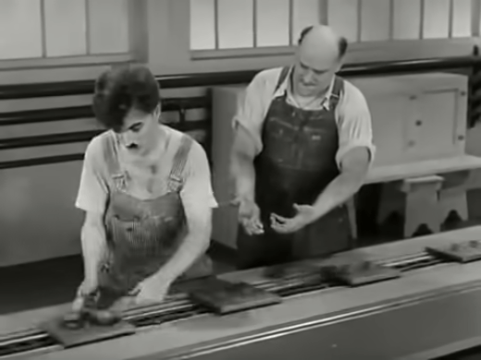
Fora o risco...
Charlie Chaplin Film Corporation,
1936
Source:
Charlie Chaplin Film Corporation, 1936
.
Notes:
Prior to the 'Taylorisation' of industry it was normal for workers to organise their own work at their own pace. Taylor believed that this "soldiering" allowed workers to restrict their output, causing the organization to lose money.
Neste slide, vemos outra cena clássica de 'Tempos Modernos', onde Charlie Chaplin e um colega trabalham em uma linha de produção. Esta imagem ilustra bem a pressão e a monotonia do trabalho repetitivo na era industrial.
Quando damos o doc ao “ Fora o risco…” sugerimos a importância de eliminar os riscos associados a esse tipo de trabalho. No contexto do Taylorismo, a eficiência era alcançada através da divisão de tarefas e da especialização, mas isso muitas vezes levava a um aumento da fadiga e problemas de saúde para os trabalhadores.
Hoje, com a automação, temos a oportunidade de mitigar esses riscos. A automação pode assumir as tarefas repetitivas e fisicamente exigentes, reduzindo a exposição dos trabalhadores a lesões e permitindo que eles se concentrem em atividades que exigem pensamento crítico e criatividade.
Vamos explorar como as tecnologias modernas podem ajudar a criar um ambiente de trabalho mais seguro e saudável, mantendo a produtividade elevada sem sacrificar o bem-estar dos trabalhadores

Slide 14
1936
Operário
Linha de produção
Ferramentas
Notes:
Linha de produção - Esteira/Pipeline
Ferramentas - Tecnologias/Applicações
Colaboradores - desenvolvedores

Slide 15
Hoje
Desenvolvedor
Pipeline
Ferramentas Tecnológicas
Notes:
Linha de produção - Esteira/Pipeline
Ferramentas - Tecnologias/Applicações
Colaboradores - desenvolvedores

Slide 16



Transformação Digital Automatizada
Pessoas
Processos
Tecnologia
Notes:
Linha de produção - Esteira/Pipeline
Ferramentas - Tecnologias/Applicações
Colaboradores - desenvolvedores

Slide 17
Por onde começar?

Slide 18
Transformação Digital Automatizada
Processos
Pessoas
Tecnologia
Notes:
Linha de produção - Esteira/Pipeline
Ferramentas - Tecnologias/Applicações
Colaboradores - desenvolvedores
Neste slide, destacamos três pilares fundamentais da transformação digital automatizada: Processos, Pessoas e Tecnologia.
Processos: A automação começa com a análise e a otimização dos processos. Precisamos identificar tarefas repetitivas e ineficientes que podem ser automatizadas para aumentar a eficiência e reduzir erros. Otimizar os processos é essencial para garantir que a automação traga os benefícios desejados.
Pessoas: As pessoas são o centro de qualquer transformação digital. Treinamento e preparação são essenciais para que os trabalhadores possam utilizar e se beneficiar das novas tecnologias. Além disso, a automação deve liberar os trabalhadores de tarefas tediosas, permitindo que eles se concentrem em atividades mais estratégicas e criativas.
Tecnologia: A tecnologia é o facilitador que torna a automação possível. Desde software de automação de processos até inteligência artificial e robótica, as ferramentas tecnológicas são o que nos permite implementar a transformação digital de maneira eficaz. É crucial escolher as tecnologias certas que se alinhem com os objetivos e necessidades da empresa.
A combinação harmoniosa desses três elementos nos permite alcançar uma transformação digital bem-sucedida, criando um ambiente de trabalho mais eficiente, produtivo e humano. Ao longo desta apresentação, vamos explorar como integrar esses pilares para maximizar os benefícios da automação em nossa organização.

Slide 19
Transformação Digital Automatizada
Processos
Pessoas
Tecnologia
Práticas
Ferramentas
Notes:
Linha de produção - Esteira/Pipeline
Ferramentas - Tecnologias/Applicações
Colaboradores - desenvolvedores

Slide 20
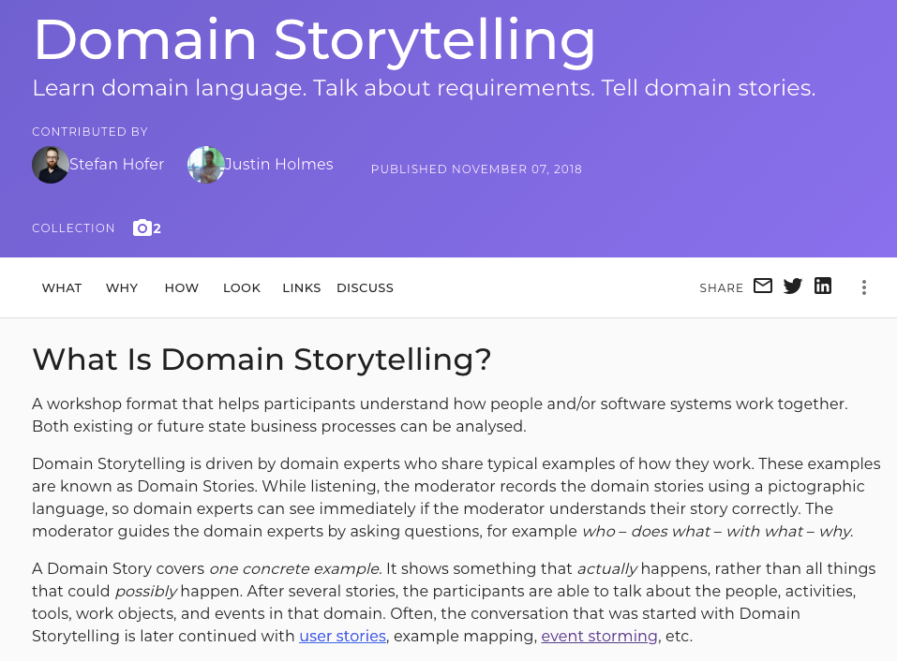
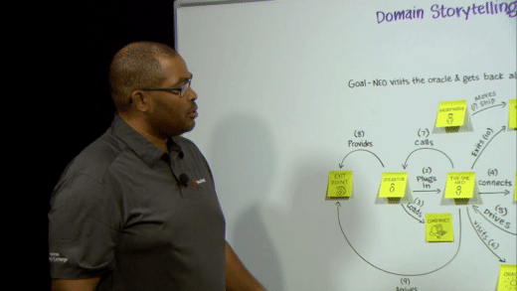
Práticas
Domain Storytelling
Source:
https://openpracticelibrary.com/practice/domain-storytelling/
Notes:
Domain Storytelling é uma técnica onde especialistas compartilham histórias sobre seu trabalho diário para mapear processos e interações dentro de uma empresa. Imagine como escrever um livro sobre a empresa, onde cada capítulo ilustra uma parte do trabalho. Durante essas sessões, criamos diagramas que mostram claramente como as tarefas e interações acontecem. Isso ajuda a visualizar e entender melhor os processos, facilita a comunicação e identifica áreas de melhoria. Em essência, é uma maneira colaborativa de criar uma visão compartilhada do funcionamento da organização.

Slide 21


Ferramentas
Notes:
E quais seria as soluções, nao sei se todos se lembra.. Mas uma das ligações são as ferramentas e aqui senhores lhes trago 2 dos nossos principais pilares ansible e o openshift

Slide 22


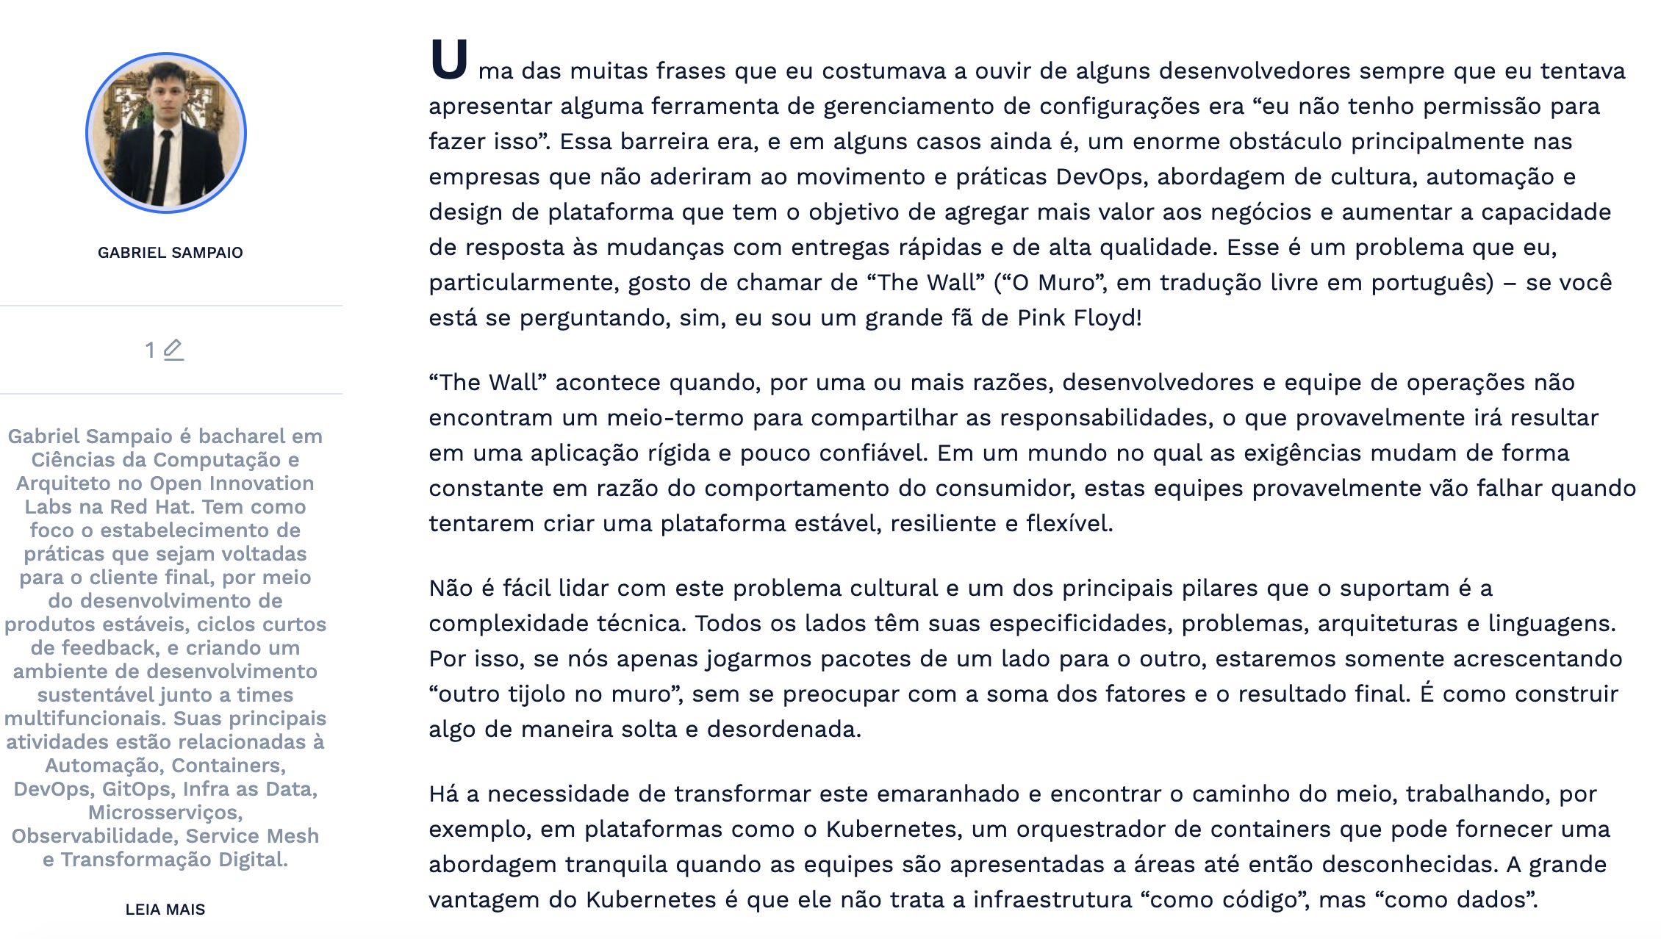
Infrastructure as Data
Jornada Colaborativa Summit - 19.Mar.2021
Source:
https://imasters.com.br/devsecops/rompendo-silos-com-o-poder-da-infraestrutura
.
Notes:
https://imasters.com.br/devsecops/rompendo-silos-com-o-poder-da-infraestrutura
O artigo aborda como romper os silos organizacionais utilizando a infraestrutura como um facilitador. Ele destaca a importância do DevOps na integração de equipes de desenvolvimento e operações, utilizando ferramentas como Kubernetes e Ansible para automatizar e simplificar processos. A infraestrutura é vista como dados, permitindo uma abordagem mais intuitiva e colaborativa. Isso melhora a eficiência, reduz custos e aumenta a flexibilidade, criando um ambiente de trabalho mais integrado e produtivo.

Slide 23
Transformação Digital Automatizada
Colaboração
Processos
Pessoas
Tecnologia
Agilidade
Notes:
Linha de produção - Esteira/Pipeline
Ferramentas - Tecnologias/Applicações
Colaboradores - desenvolvedores

Slide 24
Transformação Digital Automatizada
PLATAFORMA
TECNOLOGIA |  | PROCESSOS
PESSOAS
CULTURA

Slide 25
Transformação Digital Automatizada
Jornada Colaborativa Summit - 19.Mar.2021
 |  | Clientes
 |  | Omnichannel
Times internos | Interfaces | Plataforma |  | Interfaces | Parceiros

Slide 26
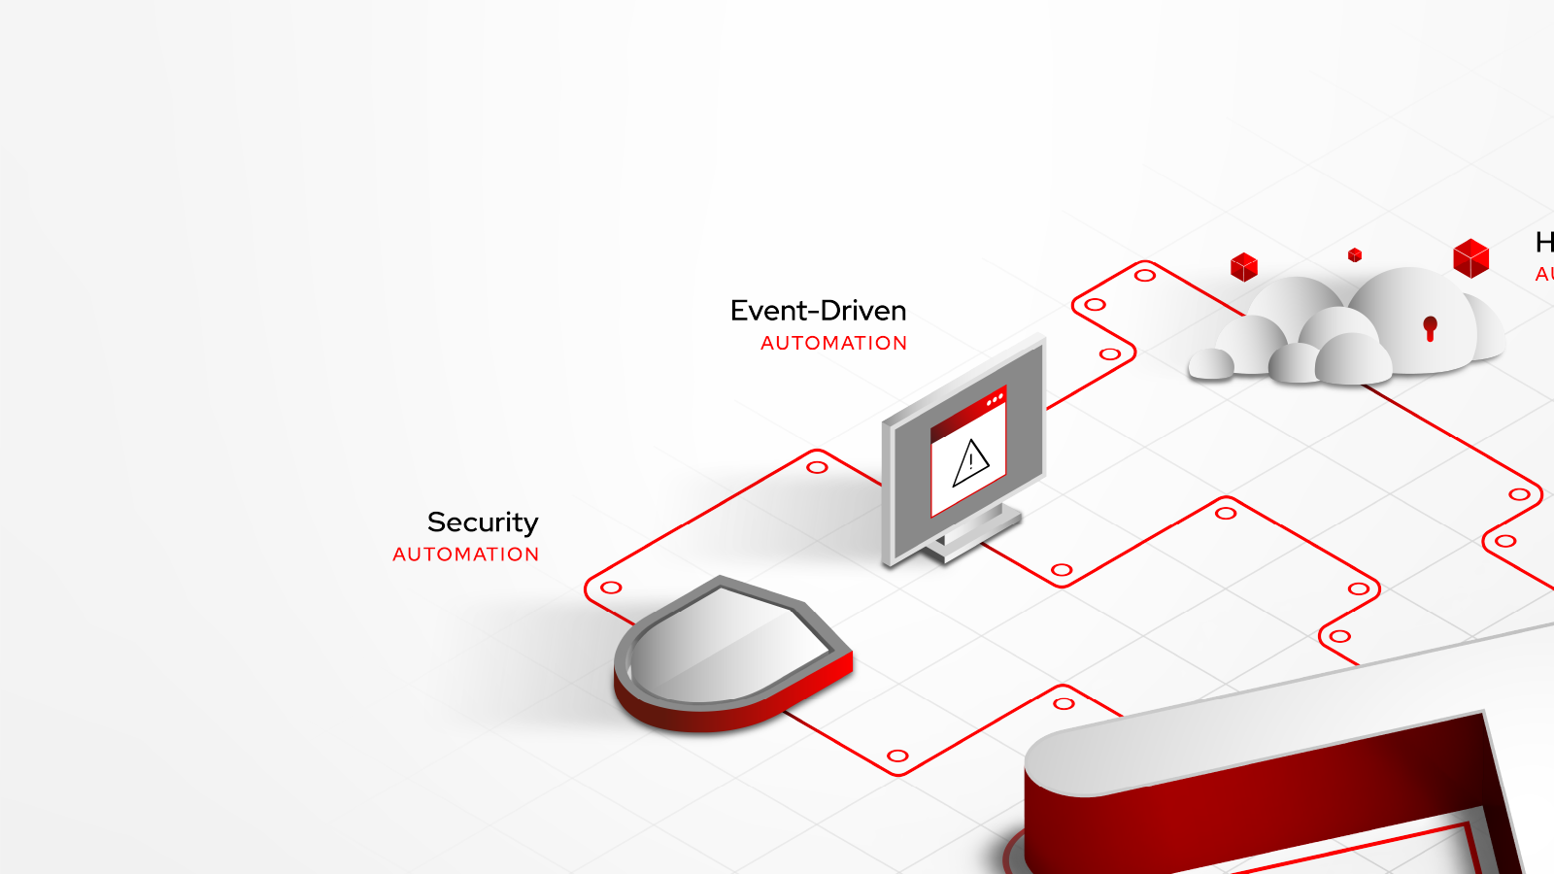
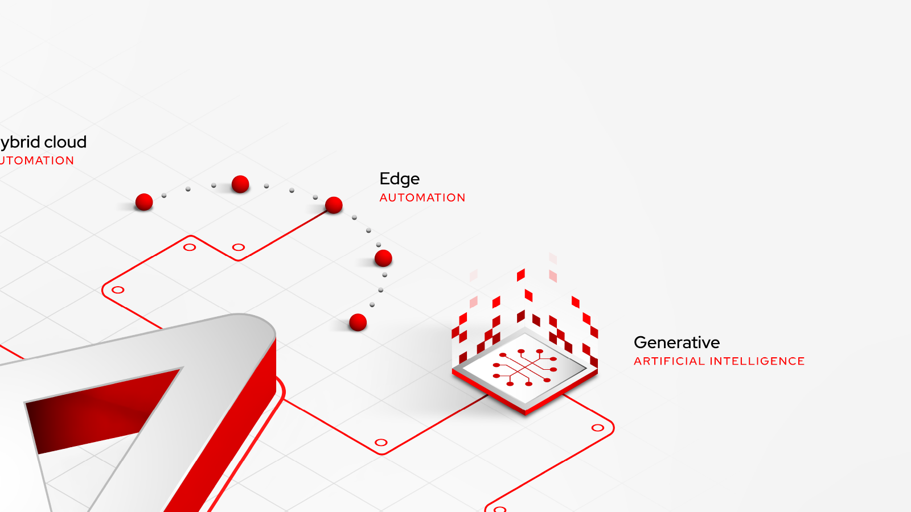

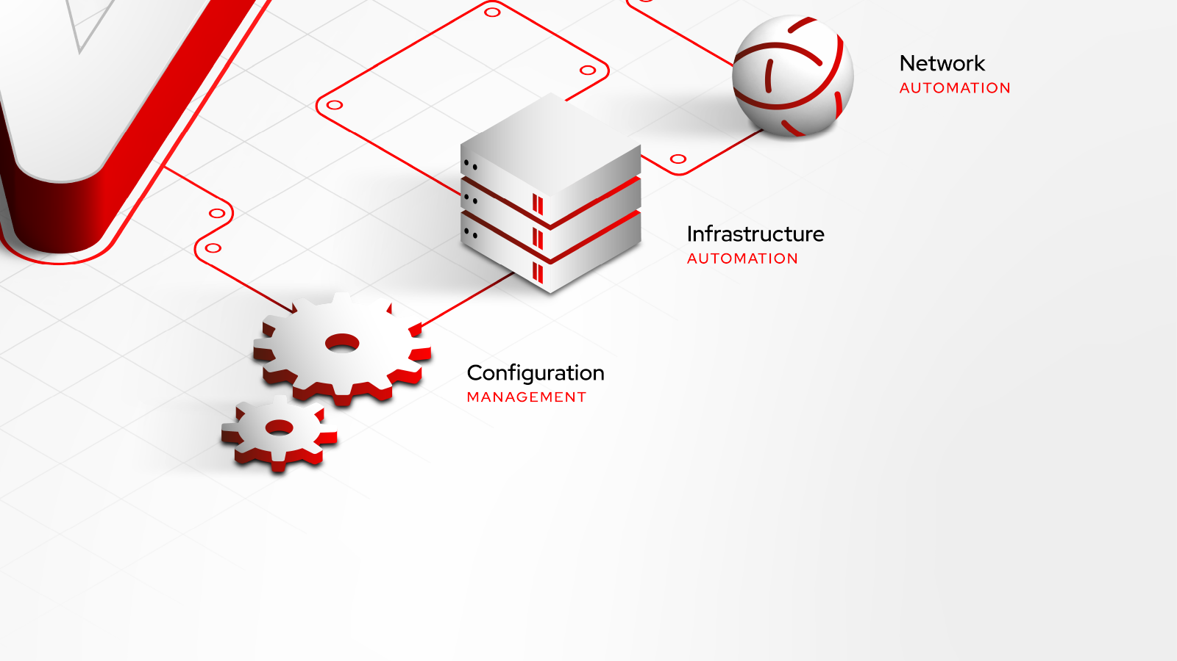

Acelere a automação de TI com a Red Hat Ansible Automation Platform
Notes:
Red Hat Ansible Automation Platform offers more capabilities.
It is built to help you automate any workload, across any use case, while offering orchestration, coordination, and governance from a single platform. Accelerate automation content development across domains
Com Ansible, é possivel simplificar e padronizar a automação de tarefas complexas, reduzindo assim erros e aumentando a eficiência. Nossa plataforma permite integrar perfeitamente diversos sistemas, promovendo uma infraestrutura mais ágil e responsiva. Venha descobrir como podemos acelerar sua jornada de automação e transformar suas operações de TI com a Red Hat Ansible Automation Platform.

Slide 27
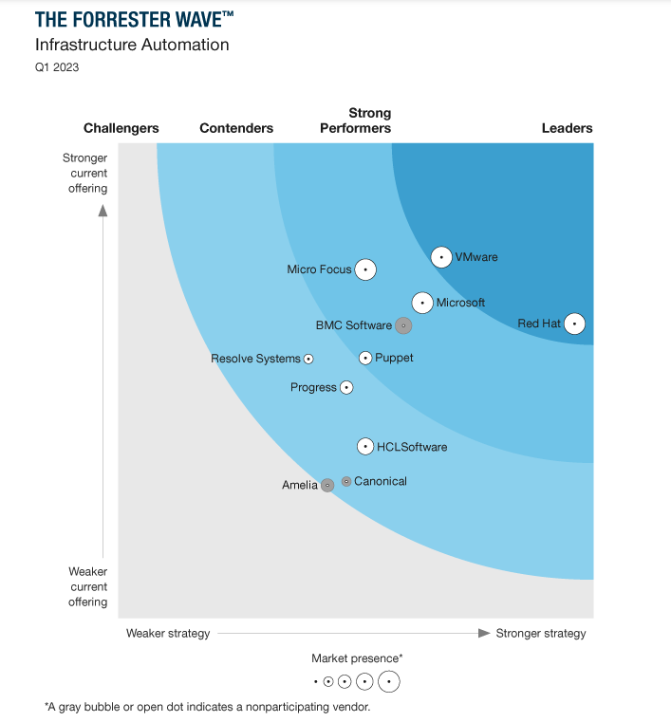
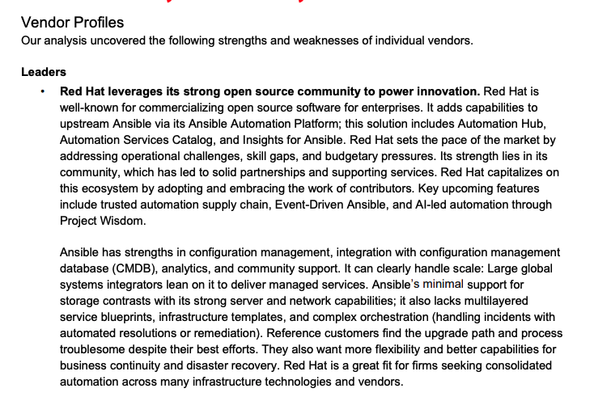
Red Hat is a leader in the 2023 Forrester Wave™: Infrastructure Automation
Company overview
Source: Forrester Research, “The Forrester Wave™: Infrastructure automation Q1 2023,” 2023.
The Forrester Wave™ is copyrighted by Forrester Research, Inc. Forrester and Forrester Wave are trademarks of Forrester Research, Inc. The Forrester Wave is a graphical representation of Forrester’s call on a market and is plotted using a detailed spreadsheet with exposed scores, weightings, and comments. Forrester does not endorse any vendor, product, or service depicted in the Forrester Wave. Information is based on best available resources. Opinions reflect judgment at the time and are subject to change.
Notes:
E esse gráfico mostra com mais detalhes quando falamos sobre a nossa plataforma de automação o quanto forte é a nossa mensagem para o mercado estamos listado como lideres
Foram analisados, se nao me engano 30 quesitos e um dos pontos que eu acho importante compartilhar com vocês é.. Quando pensamos em automacao.. Temos que ir além de servidores realmente pensar fora da caixa e isso a nossa plataforma de automação pode ajudar-los
https://www.ansible.com/blog/a-deeper-look-red-hat-named-a-leader-in-the-forrester-wave
This reference has been approved by Forrester for use in Red Hat presentations. Per the terms of their approval, do not modify this slide in any way.
NOTE: This slide can ONLY be used for LIVE presentations. You may not include this slide (with the Forrester Wave chart) in recorded presentations or shared materials. DO NOT INCLUDE this slide in materials sent to customers or prospects, even as a follow-up. Instead, share the link where they can download the analyst report.
This slide is for: Showing Red Hat’s leadership position in the infrastructure automation market, as reflected by Forrester consulting.
Red Hat was among the selected companies that Forrester invited to participate in its [Q1 2023] Forrester Wave™ evaluation.
In this evaluation, Red Hat was cited as a Leader/Strong Performer in [Infrastructure Automation].
The product evaluated was Red Hat Ansible Automation Platform.
Details from the report:
“Red Hat sets the pace of the market by addressing operational challenges, skill gaps, and budgetary pressures. Its strength lies in its community, which has led to solid partnerships and supporting services. Red Hat capitalizes on this ecosystem by adopting and embracing the work of contributors. Key upcoming features include trusted automation supply chain, Event-Driven Ansible, and AI-led automation through Project Wisdom.”
Strengths of Ansible: “Ansible has strengths in configuration management, integration with configuration management database (CMDB), analytics, and community support. It can clearly handle scale: Large global systems integrators lean on it to deliver managed services. [...] Red Hat is a great fit for firms seeking consolidated automation across many infrastructure technologies and vendors.”
Areas of opportunity for Ansible: “Ansible’s minimal support for storage contrasts with its strong server and network capabilities; it also lacks multilayered service blueprints, infrastructure templates, and complex orchestration (handling incidents with automated resolutions or remediation). Reference customers find the upgrade path and process troublesome despite their best efforts. They also want more flexibility and better capabilities for business continuity and disaster recovery.
More information:
Download the full report - This link can be shared. (redhat.com, gated)
Forrester citation rules
You are not allowed to refer to Red Hat as “winning” this category or in any other way other than what is described here.
You are not allowed to mention or compare Red Hat to other companies, or disparage those other companies included in the category.
You are not allowed to share this slide beyond presenting it at a LIVE event. This means no recorded webinars, no sharing of the deck post-event if it still contains this slide, no posting the presentation to the web, etc.
This statement MUST be visible on the slide if the Forrester Wave graphic is used:
The Forrester Wave™ is copyrighted by Forrester Research, Inc. Forrester and Forrester Wave are trademarks of Forrester Research, Inc. The Forrester Wave is a graphical representation of Forrester’s call on a market and is plotted using a detailed spreadsheet with exposed scores, weightings, and comments. Forrester does not endorse any vendor, product, or service depicted in the Forrester Wave. Information is based on best available resources. Opinions reflect judgment at the time and are subject to change.

Slide 28

Fundamentos da Automação com Ansible
Casos de Uso

Slide 29
















Automação de Linux/Unix
Ansible Automation Platform para Linux/Unix.
Provisionamento
Trabalhe perfeitamente com infraestrutura bare metal, virtualizada e em nuvem
Corrija, atualize e mantenha facilmente servidores Linux
A automação pode lidar com reinicializações e alterações ad-hoc
Gerenciamento de configurações
Suporte integrado para arquivos Linux e gerenciamento de usuários
Integração completa da biblioteca de templates Jinja2
Suporte para idempotência em vários módulos do Linux
Deployment de aplicações
Suporte completo para ferramentas de empacotamento dnf, yum e apt
Iniciar, parar e gerenciar serviços Linux
Verifique o estado operacional e verifique as implantações de aplicativos
Provisionamento
Gerenciamento de configuração
Deployment de aplicações
Cloud
Network
Security
Infrastructure
Edge
Notes:
Speaker notes
Ansible Linux automation is our content domain focused on automating all things Linux. This is how community Ansible originally gained popularity and became one of the top open source projects of all time. Ansible can automate almost any *nix operating system including our flagship product Red Hat Enterprise LInux. This includes Red Hat, Debian, CentOS, macOS, any of the BSDs, and so on.
Ansible for Linux automation differentiated from earlier automation tools in being totally agentless and piggybacking on SSH. This means Ansible could be more easily adopted and operators had less hoops to jump through (such as opening up firewall ports, or installing agents). Ansible can help automate anything a system administrator can configure and set up in Linux environments including provisioning, configuration management and application deployment.
Ansible for Linux automation is still the most common content domain for Ansible Automation Platform, automating millions of systems worldwide.

Slide 30

Automação de Windows
Ansible Automation Platform para Windows.
Configuração do dia 1
Instalar e desinstalar MSIs, .exes
Integração do gerenciador de pacotes Chocolatey
Iniciar, parar e gerenciar serviços do Windows
Modele e aplique atualizações de registro
Suporte de autenticação flexível
Operações do dia 2
Gerenciar e instalar atualizações do Windows nas reinicializações
Criar e gerenciar usuários locais
Criar e gerenciar o estado do controlador de domínio/ membros
Gerenciar certificados
Buscar arquivos de hosts remotos
Envie e execute scripts do Powershell
Aproveite os recursos do Powershell DSC
Cloud
Network
Security
Infrastructure
Edge
Notes:
When we say Windows Automation, what do we mean?
Here are a few specific example use cases that are currently available to execute via the Modules/Roles in Ansible today.

Slide 31




Automação de segurança
Resposta e remediação
Enriquecimento de logs e informações
Ajustes de configurações de registro e envio de logs e informações.
Enriquecimento de logs
Caça a ameaças
Resposta a incidentes
Resposta e remédiação
Caça a ameaças
Operações de segurança automatizadas
Automatização de alertas, pesquisas de correlação e manipulação de assinatura.
EPP
SIEM
IDPS
PAM
Firewalls
SOAR
Resposta a incidentes
Criação de novas políticas de segurança para allow list , deny list ou quarentena de um servidor
Físico
Virtual
Cloud
Edge
Notes:
A well-known problem in the security space is the lack of integration between security tools, and none of the standards proposed so far has ever been successful. This lack of integration and the increasing volume and complexity of cyberattacks mean security teams are overwhelmed.
Now, the good news is that there is an understanding that automation, in combination with other technologies, is a way to implement security more efficiently, which Ansible security automation provides.
Ansible security automation is Ansible’s expansion into the security use case offering content covering a new class of technologies, security products and devices. The Ansible security automation content portfolio continues to expand by focussing on developing and enabling existing and new partners to cover more use-cases.
Ansible security automation.
Ansible security automation covers three high-level investigation and response use cases, broad and flexible enough to accommodate real-world brownfield scenarios but simultaneously solve real problems and help automation to be adopted and security teams to become productive faster.
Ansible security automation enables the programmatic manipulation of logs for the triage of suspicious activities or investigation enrichment. For example, users can send edge firewall logs to log correlation or analysis facilities, like a SIEM, or bump the verbosity level of the logs only when they need more information to assess an event as part of an investigation.
For threat hunting, a prevention activity where security analysts update their tools to identify newly released cyberattacks or malware, Ansible security automation supports signature manipulation to enable the automatic IDS updates. For example, with signatures from a security bulletin and correlation searches and events automation on SIEM, analysts can create new alerts from actions/changes operated on other security devices.
Last but not least, for incident response, Ansible security automation helps security teams automate last-mile actions to isolate and remediate a malicious event. For example, blocking an IP or URL on a firewall or a set of credentials on an identity and access management system.

Slide 32


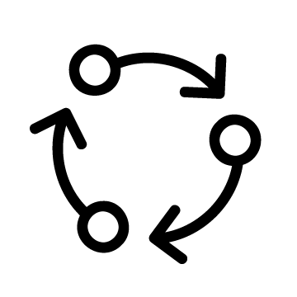








Automação de Redes
Operações de rede de última geração.
Configurações
Backup e restauração de configuração
Gerenciamento de configuração com escopo
Precisão da configuração
Gerenciamento de estado
Conformidade e rastreabilidade
Orquestração de rede
Gerenciamento de estado
Documentação dinâmica
NetOps automatizado
Operações de rede automatizadas
Conformidade e rastreabilidade
Validação do estado operacional
Conformidade de rede
Físico
Virtual
Cloud
Edge
Notes:
Speaker notes
Ansible network automation is our expansion deeper into the network use case. The goal is to provide a simpler, multi-vendor approach for networking teams to automate their various processes for simplest network configuration and management tasks, into more complex use cases including compliance validation and Automated NetOps.
Red Hat's Ansible network automation has been released together with Ansible Automation Platform and currently enables the orchestration of the following enterprise networking solutions:
Físico and virtual routers and switches
Load balancers
Cloud networking
Wireless networking devices
SDN Controllers for different domains: Enterprise Campus, datacenter, SD-WAN

Slide 33
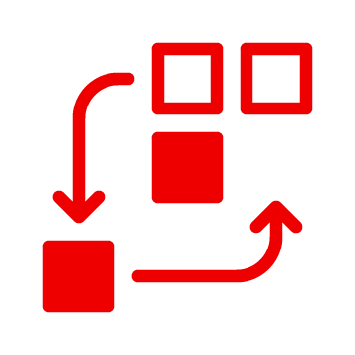









Automação de nuvem híbrida
Domínio e controle das nuvens.
Orquestração
Implantação e remoção
Coordenação de infraestrutura
Migração para nuvem
Orquestração
Operação
Governança
Solução de problemas automatizada
Operação
Visibilidade da infraestrutura
Operações na nuvem
Solução de problemas automatizada
Operações de nuvem automatizadas
Governança
Continuidade de negócios
Gestão de custos
Conformidade
Public Cloud
Cloud native
Private Cloud
Notes:
Speaker notes
Ansible hybrid cloud automation is our content domain focused on public cloud, cloud native and private cloud automation for an organization’s hybrid cloud. The goal is to provide a more efficient, streamlined way for cloud admins to orchestrate, operationalize and govern their cloud activities and workloads..
Ansible hybrid cloud automation is a supported set of Ansible content designed to provide cloud admins with the tools necessary to automate a variety of common use-cases..
Red Hat's Ansible hybrid cloud automation has been released together with Ansible Automation Platform and currently enables the automation of the following enterprise solutions:
Public Cloud:
Amazon Web Services (AWS)
Microsoft Azure
Google Cloud Platform (GCP)
Cloud-Native:
Kubernetes
Red Hat Openshift
Private Cloud:
VMware
Nutanix

Slide 34
Jornada Transformacional
Jornada Colaborativa Summit - 19.Mar.2021

Slide 35
Jornada Transformacional
Jornada Colaborativa Summit - 19.Mar.2021
Notes:
Aqui é onde falamos que nem todos estão no mesmo patamar.

Slide 36
Jornada Transformacional
Jornada Colaborativa Summit - 19.Mar.2021
Anti-Corruption Layer

Slide 37
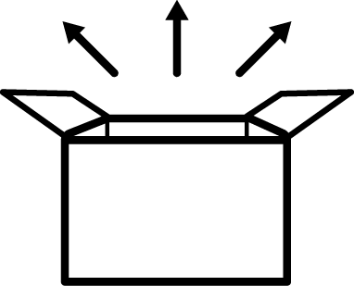


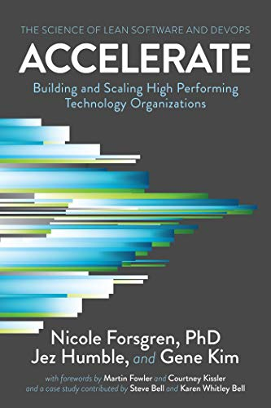





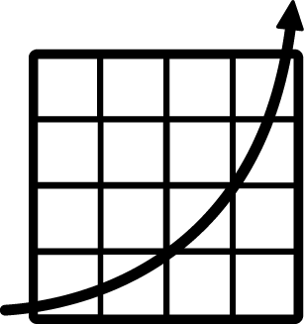


Métricas
Jornada Colaborativa Summit - 19.Mar.2021
Frequência de Deployment
Tempo de Deployment
Deployments Falhos
Disponibilidade da Aplicação
Testes Automatizados Completos %
Defect Escape Rate
Índice de Erros
Métricas da Aplicação
Performance da Aplicação
Mean Time to Detection (MTTD)
Mean Time to Restore (MTTR)
Source:
https://www.amazon.com.br/Accelerate-Software-Performing-Technology-Organizations-ebook/dp/B07B9F83WM
.
Notes:
https://www.amazon.com.br/Accelerate-Software-Performing-Technology-Organizations-ebook/dp/B07B9F83WM

Slide 38

Jornada Colaborativa Summit - 19.Mar.2021

Slide 39
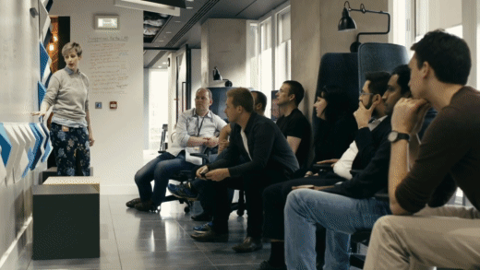
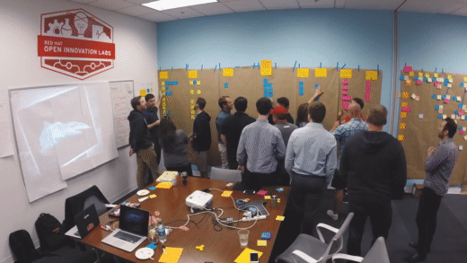

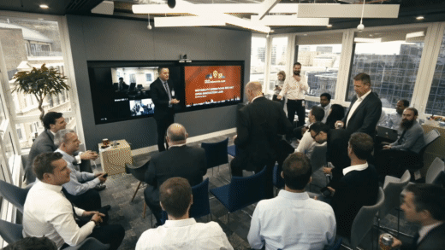
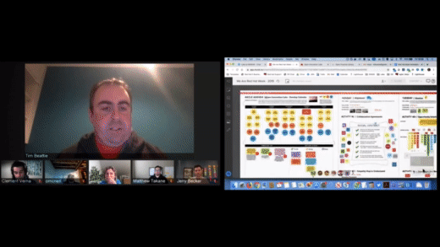
Cultura
Open Source

Slide 40

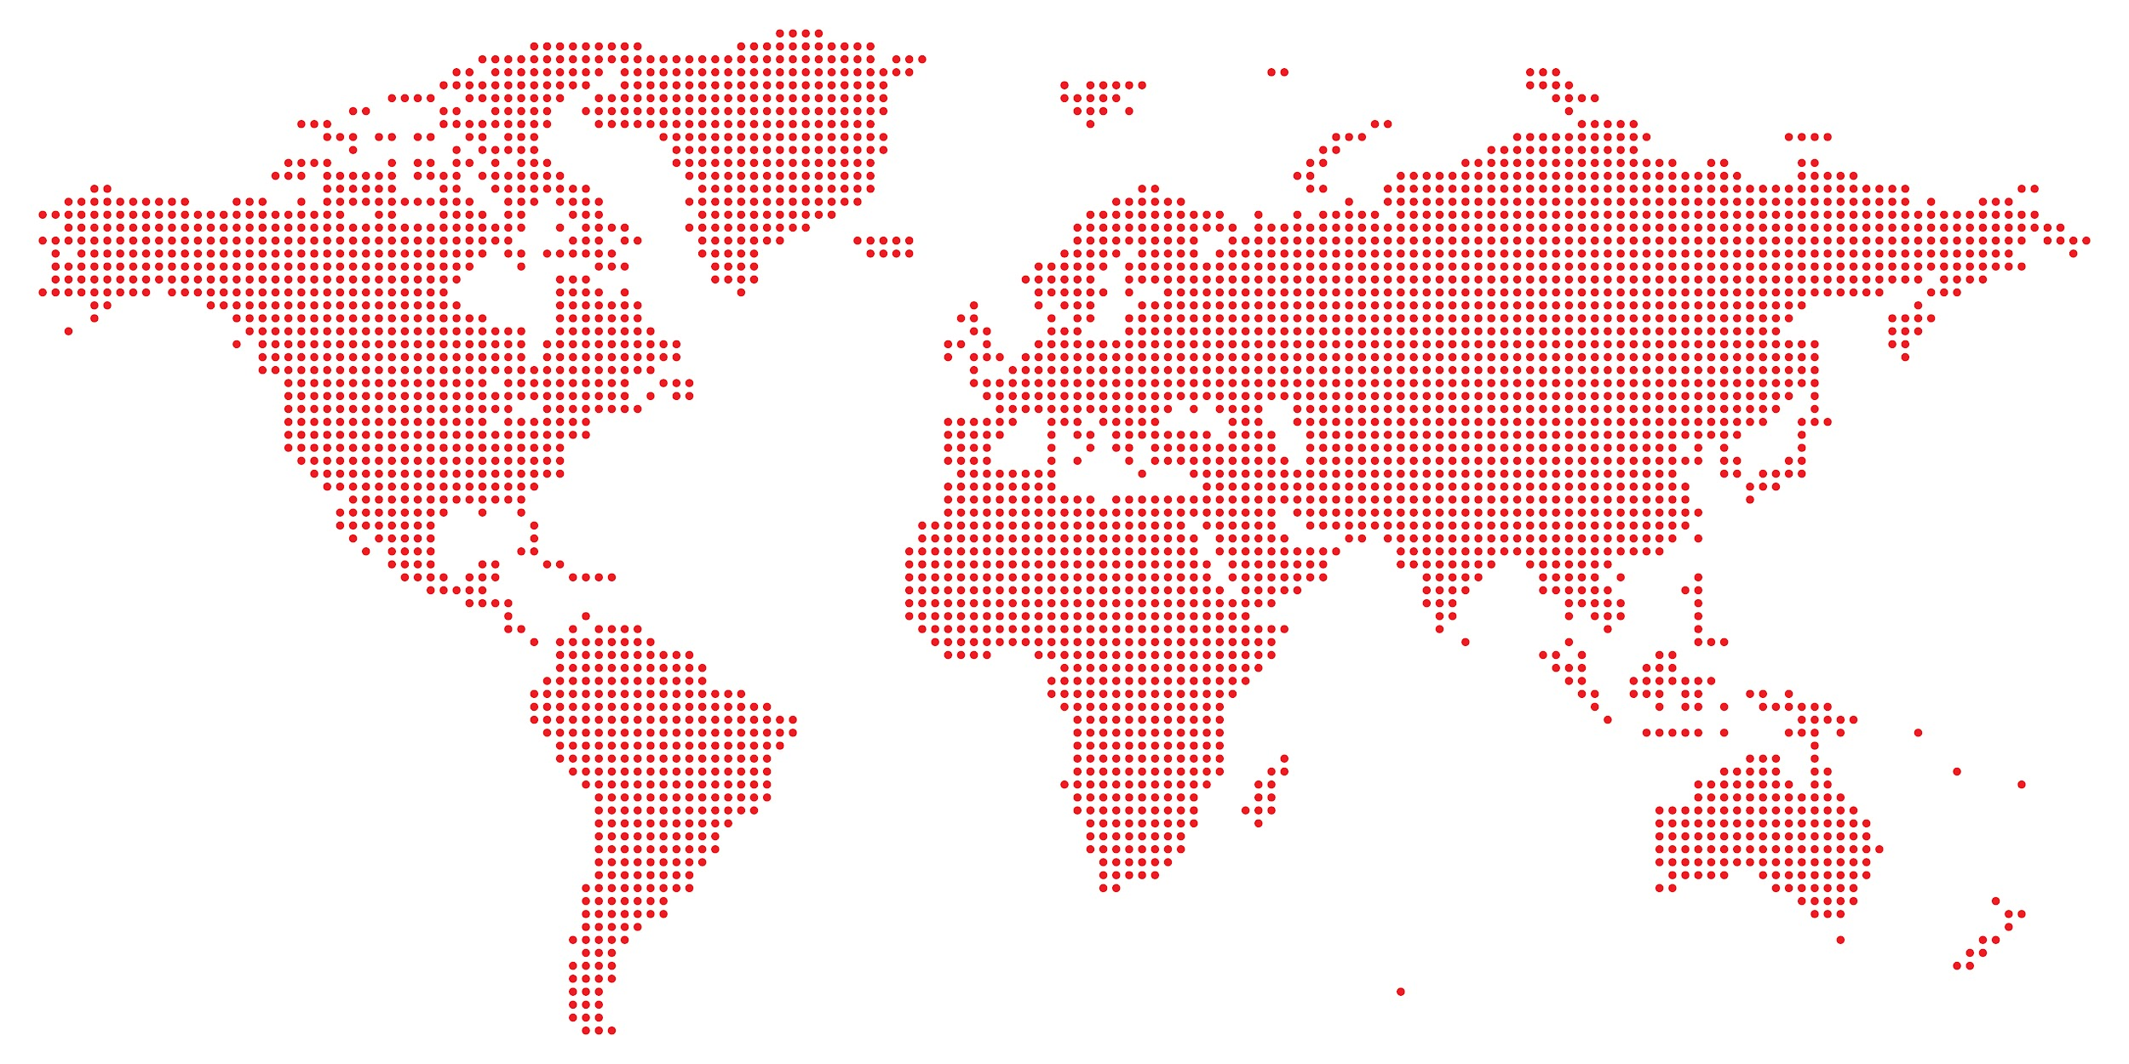














Jornada Colaborativa Summit - 19.Mar.2021

Slide 41
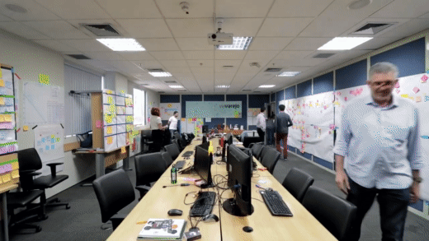




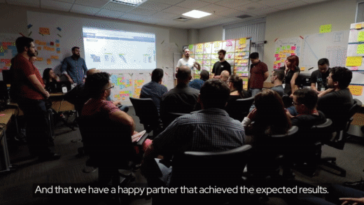

Jornada Colaborativa Summit - 19.Mar.2021
Colaboração
Desafio
Reduzir o custo e esforço de manutenção do app de simulação de vendas.
Multifuncional
Excelência
Notes:
Desafio
Reduzir o custo e esforço de manutenção do app de simulação de vendas.
Solução
Adotar uma abordagem de desenvolvimento mais colaborativa e inovadora, a Via Varejo contratou o Red Hat® Open Innovation Labs, uma consultoria colaborativa tipo residência.
Por que a Red Hat
A Via Varejo queria que suas equipes aprendessem e aplicassem os princípios de desenvolvimento ágil, enxuto e DevOps, trabalhando em estreita colaboração com os especialistas em tecnologia da Red Hat.
Resultados
Participação da Biblioteca de Práticas Abertas, incluindo a criação de um contrato social, definição de objetivos, retrospectivas e muito mais.
Estabeleceu uma equipe qualificada para continuar aprimorando seu aplicativo em preparação para o lançamento da produção.
Divisão de conhecimento de Agile e DevOps com novas contratações e outras equipes, promovendo mudanças culturais mais amplas.
Produtos e Serviços
Red Hat Open Innovation Labs

Slide 42
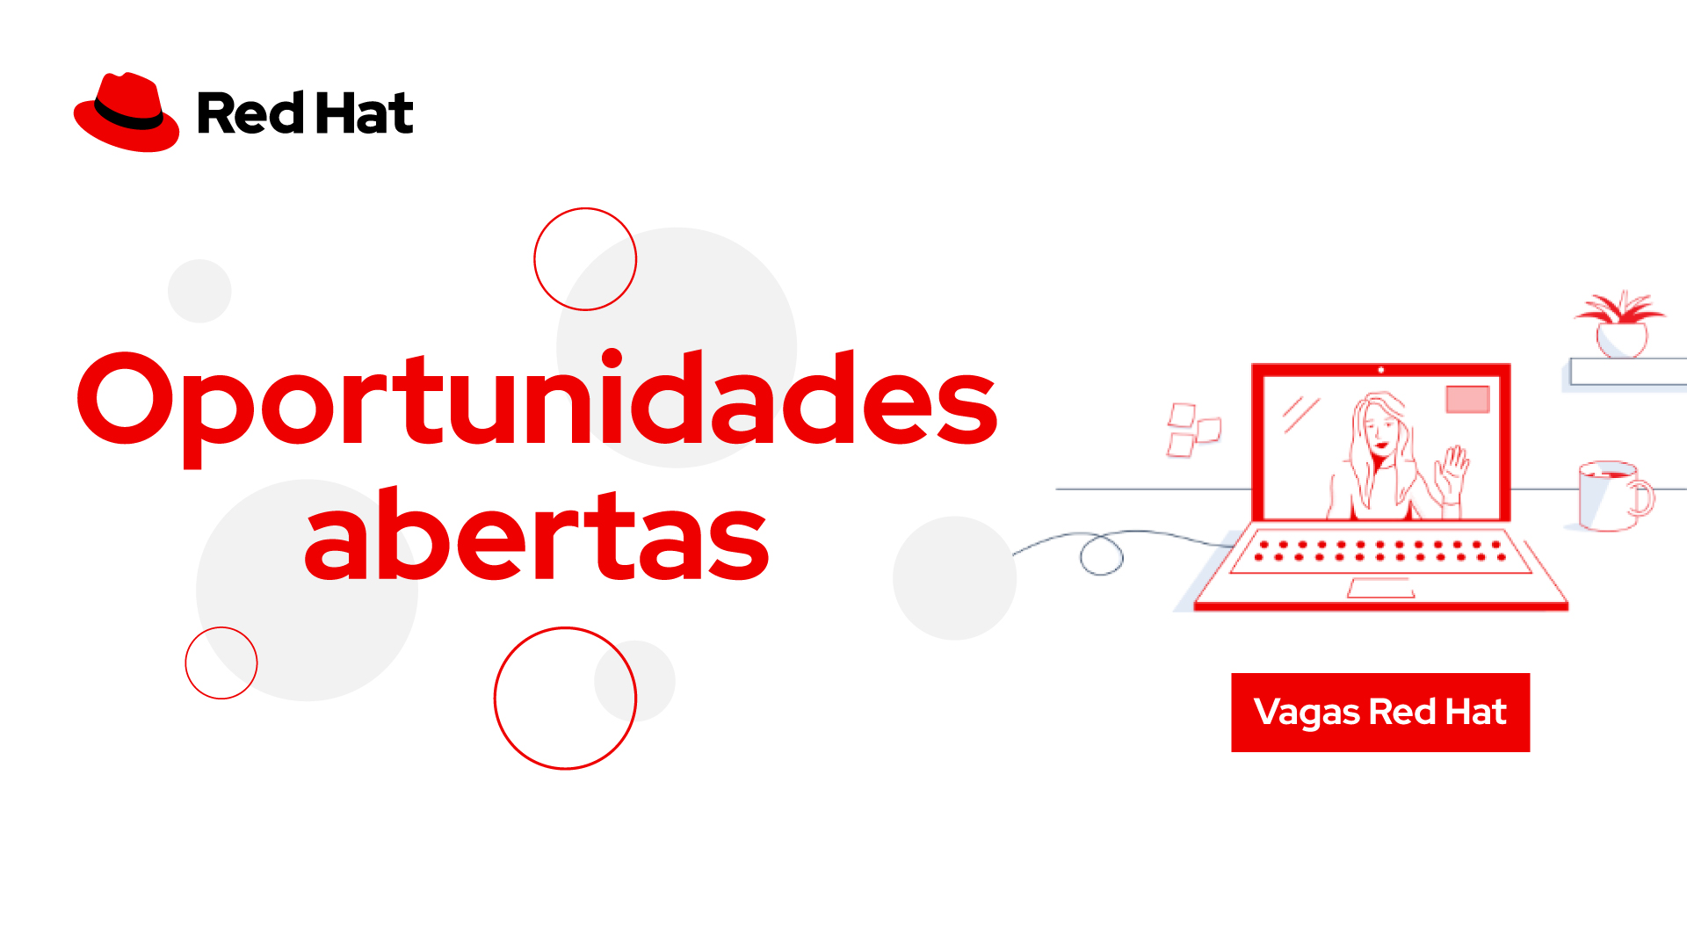

Jornada Colaborativa Summit - 19.Mar.2021
jobs.redhat.com
Notes:
jobs.redhat.com

Slide 43
Obrigado!
Red Hat is the world’s leading provider of enterprise open source software solutions. Award-winning support, training, and consulting services make Red Hat a trusted adviser to the Fortune 500.

